Slide 1



Kin’harpe
Nicolas CLERC
nicolas.clerc@sablefin.net
@nclerc
Transformer le Kinect en instrument de musique

Slide 2
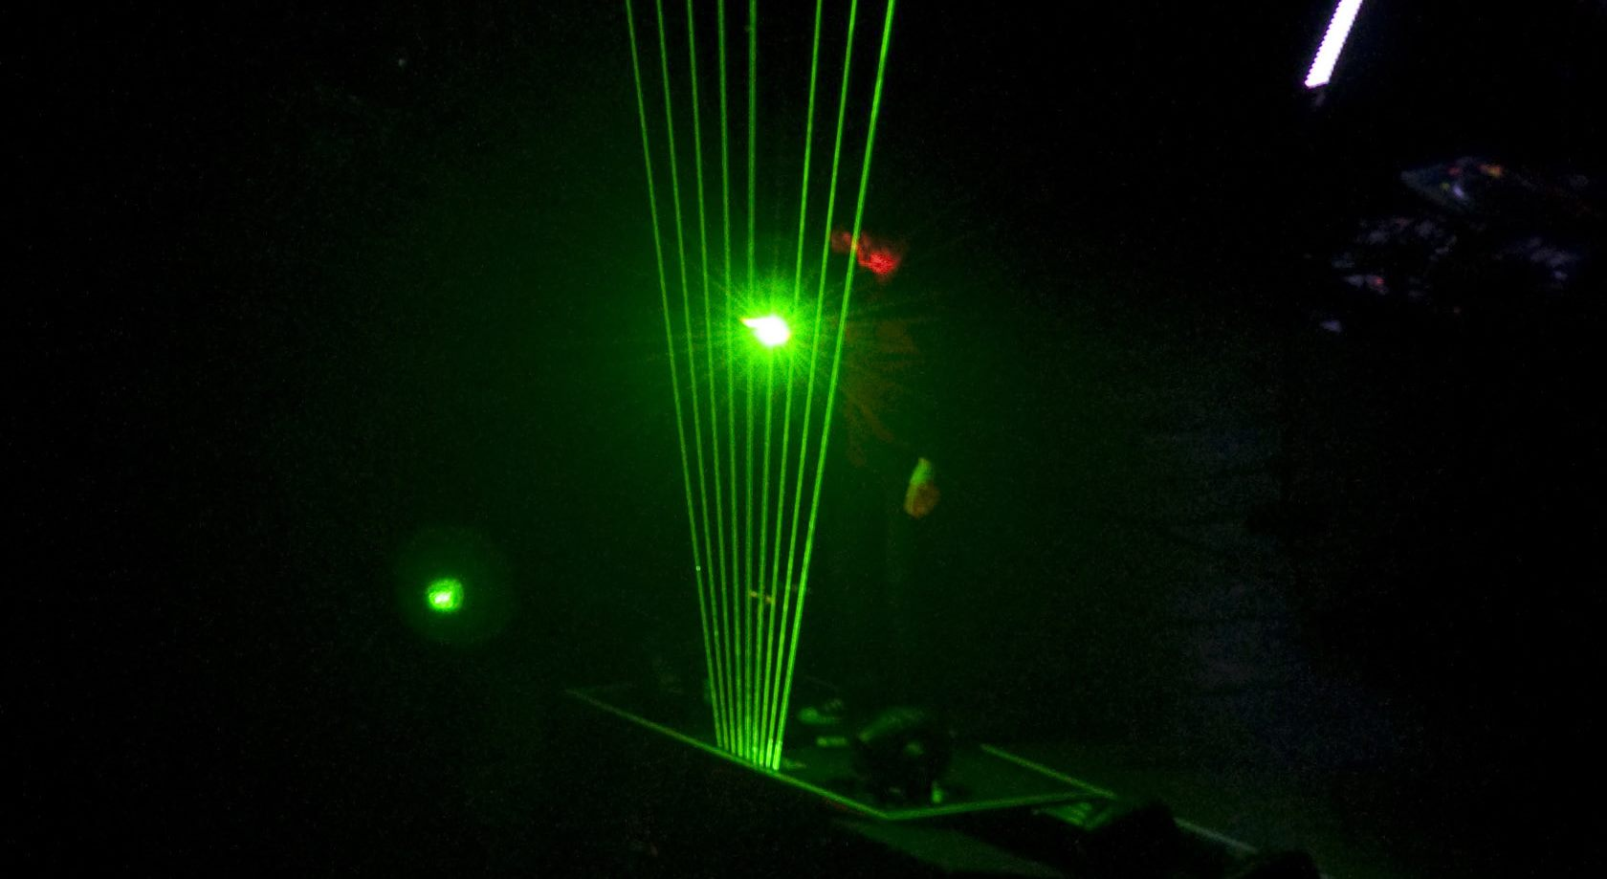
L’inspiration

Slide 3
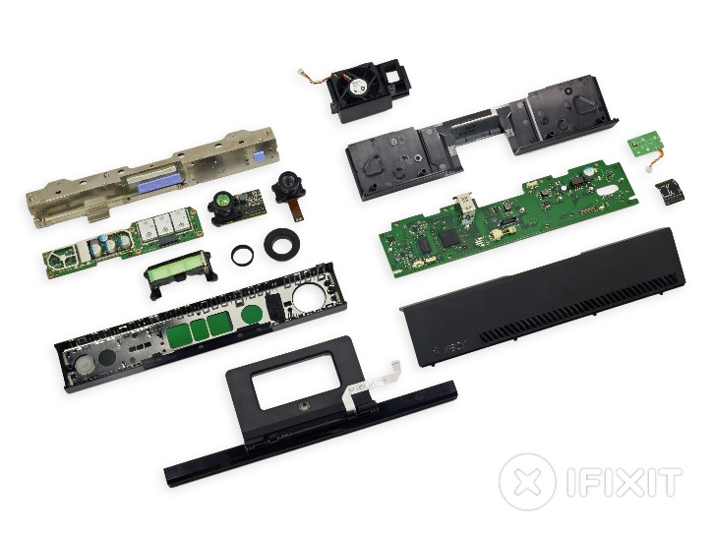
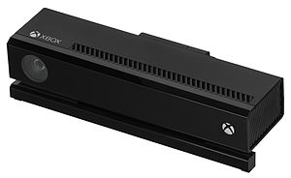
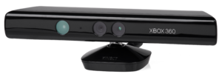
Kinect hardware … kesako
Caméra RVB
VGA (640×480) en v1
HD (1920×1080) en v2
‘Caméra’ de profondeur
320×240 en v1 (Structured Light : projection laser d’une grille de point)
512×424 en v2 (Time Of Travel : calcul du temps de trajet de la lumiere)
Caméra Infrarouge
Absent en v1
512×424 en v2
Réseau de Microphone (4 capsules) + DSP de traitement audio
16khz en v1
48khz en v2
Moteur vertical : compensation du faible angle de vision du Kinect v1
Latence :
102ms en v1
20ms en v2

Slide 4
Kinect SDK
API .Net / Native et WinRT
Flux vidéos :
RVB
Profondeur (1pixel = distance entre le point et le capteur)
Infrarouge
Fonctionnalités de ‘mapping’ des coordonnées
Suivi des squelettes détectés (jusqu’à 6 en v2)
Expose les flux sonores et la position des sources

Slide 5
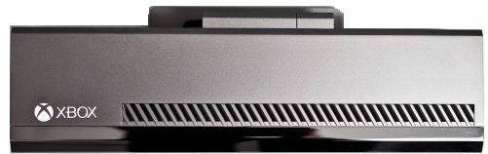
Le mapping des coordonnées
Merci le SDK : CoordinateMapper
Image Depth/IR (512x424)
Image RVB HD (1920x1080)

Slide 6
Midi
API native Midi dans Windows
Permet de piloter un synthétiseur ou un expandeur Midi via une interface Midi
Un synthétiseur virtuel
Permet de jouer des sons midi directement sur la carte son du PC
Compatibilité ‘GeneralMidi’ (numérotation standardisée des instruments)
Encapsulation .Net :
http://www.codeproject.com/Articles/6228/C-MIDI-Toolkit
Encapsulation WinRT :
Nuget : Microsoft.WindowsPreview.MidiRT 1.0.0

Slide 7
Plouf … dans le code !

Slide 8
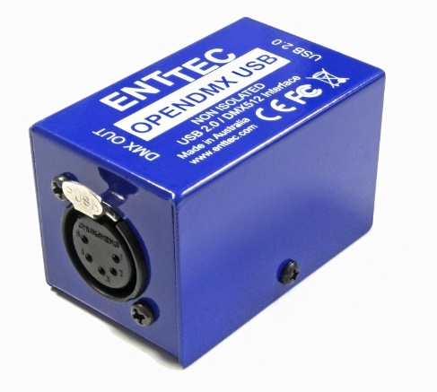
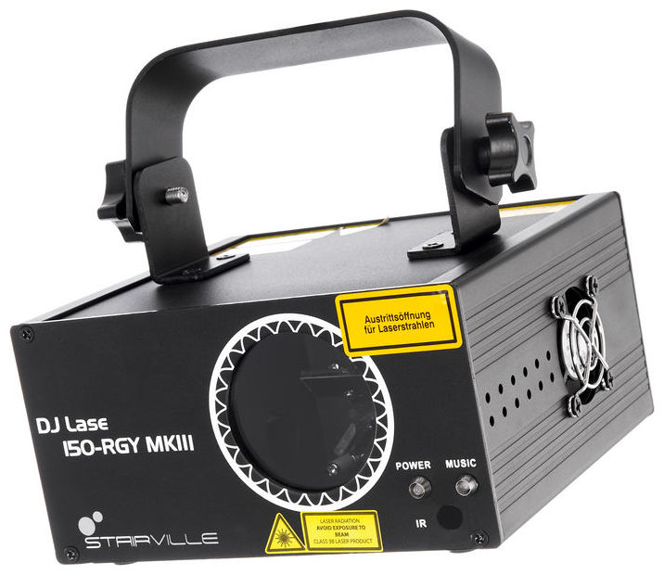
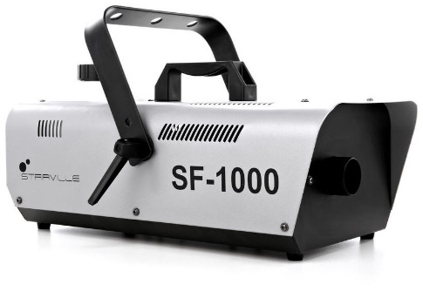
Prochaine étape
Un VRAI laser mais en mode geek :
Interface OpenDMX
Laser DMX
Et un soupçon de fumée ….

